Slide 1
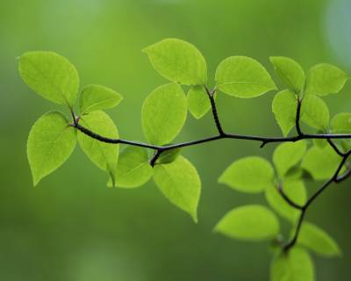
Похожи или нет?
Игра на развитие фонематического слуха и звукового анализа слов
Составили: учителя-логопеды МБДОУ «Детский сад №33 «Клубничка»
Л.А. Бредихина, Э.Ю. Чечетова

Slide 2
Инструкция
Назови предметы, изображенные на картинках. Если слова похожи по звучанию, то нажми кнопкой мыши на пчелку, если нет - на жука. Они подскажут тебе
прав(а) ты или нет.

Slide 3
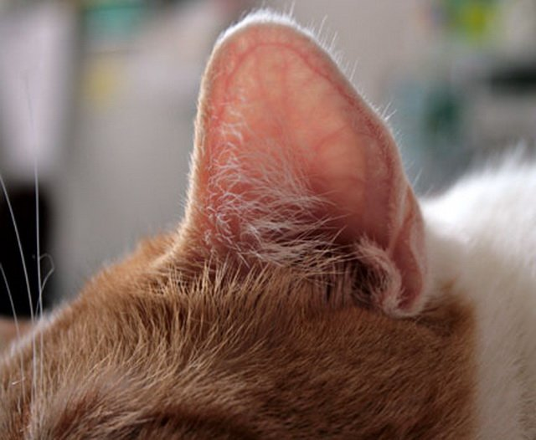
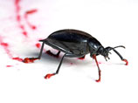

Slide 4
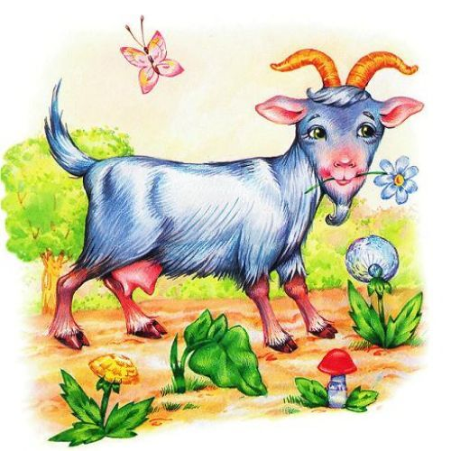
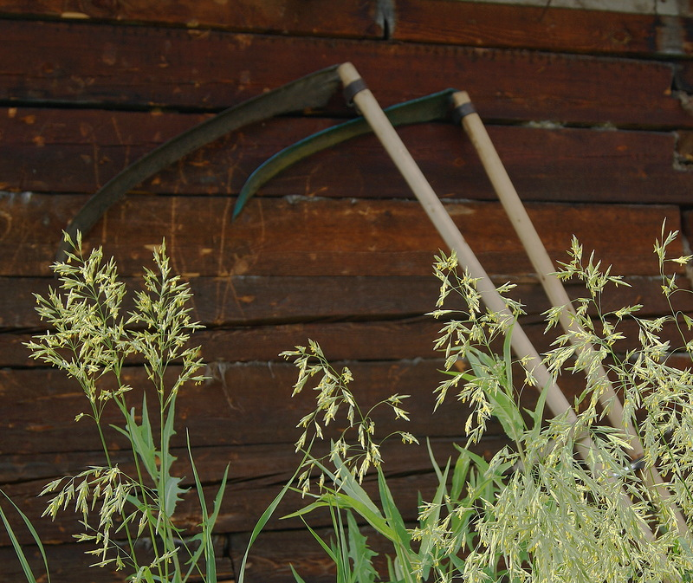

Slide 5
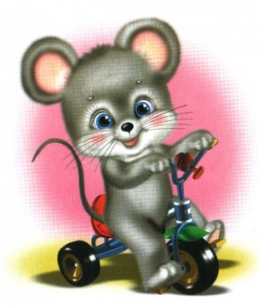
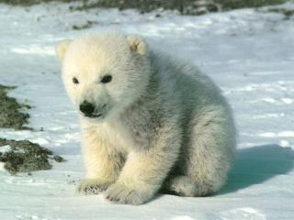

Slide 6
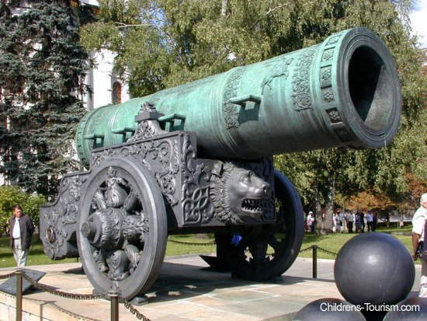
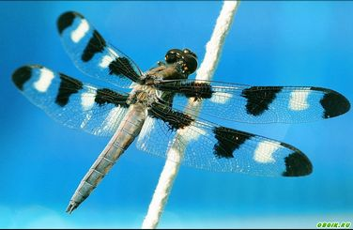

Slide 7
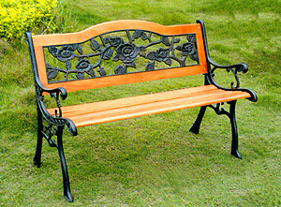
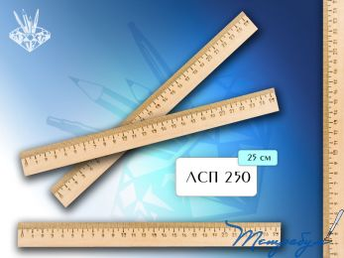

Slide 8
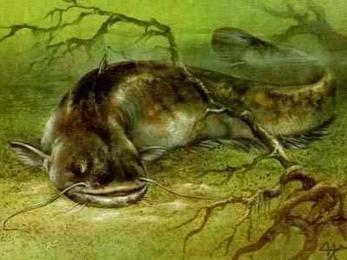
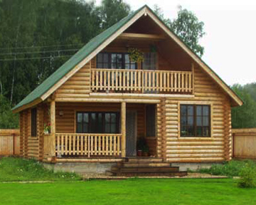

Slide 9
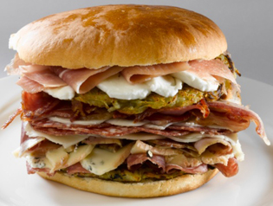
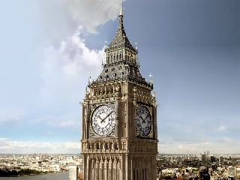

Slide 10
